Slide 1
TALLER DSM5 TRASTORNOS DEL NEURODESARROLLO 30-diciembre-2013.
Dra. Ana Paula González Toledo
R1 Psiquiatría.

Slide 2
Denominaciones
DSM-4: Trastornos de inicio en la infancia niñez y adolescencia .
DSM-5: Desórdenes del neurodesarrollo.
CIE-10:
F80 - F89: Trastornos del desarrollo psicológico.

Slide 3
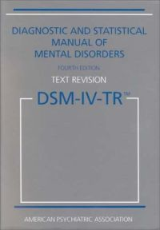
Trastornos de inicio en la infancia, niñez o adolescencia:
Trastorno por déficit de atención con hiperactividad.
Trastorno disocial.
Trastorno negativista desafiante.
Trastorno del aprendizaje y las habilidades motoras y de la comunicación.
Retraso mental.
Trastorno Generalizado del desarrollo.
Trastornos de Tics.
Otros trastornos de inicio en la infancia, niñez o adolescencia:
De ansiedad por separación.
Mutismo selectivo.
Reactivo de la comunicación de la infancia o la niñez.
De movimiento estereotipado.

Slide 4
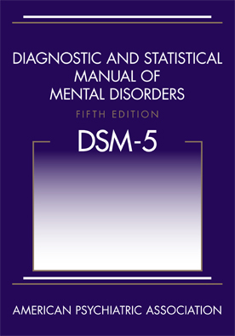
Trastornos del neurodesarrollo:
Discapacidad intelectual:
Leve, moderado, severo, profundo.
Retraso global del neurodesarrollo
Inespecífico.
Trastornos de la comunicación:
Del lenguaje,
de la expresión,
tartamudeo,
trastorno de la comunicación (pragmática ) social,
inespecífico.
Espectro autista.
TDAH:
Otros
inespecífico.
Trastorno específico del aprendizaje.
Trastorno del neurodesarrollo motor:
Del desarrollo de coordinación,
de movimientos estereotipados,
por tics
otros e inespecíficos.

Slide 5
Trastornos del desarrollo psicológico:
Trastorno especifico del desarrollo del habla y lenguaje:
Trastorno especifico del desarrollo del aprendizaje escolar:
Trastorno especifico del desarrollo psicomotor.
Trastorno especifico del desarrollo mixto.
Trastorno generalizado del desarrollo.
Otros.
No especificados.

Slide 6
Diferencias principales: Trastorno del desarrollo intelectual:
Se observan cambios significativos en relación al DSM-IV-TR.
Pasa de denominarse retraso mental a denominarse trastorno del desarrollo intelectual.
Siguen los criterios sobre coeficiente de inteligencia (IQ) y la función adaptativa para su diagnóstico.

Slide 7
Respecto a la función intelectual
Específica las áreas en la cual se debe centrar la evaluación (razonamiento, resolución de problemas, pensamiento abstracto, juicio, aprendizaje académico, aprendizaje a través de la experiencia).
Se hace una mención especial de cómo deben ser los instrumentos con los que se evalúe el IQ.
Los instrumentos deben ser individualizados, estandarizados, culturalmente apropiados y psicométricamente validados.

Slide 8
El DSM-5 amplía la información y matiza que debe ser necesario un apoyo constante en el colegio, trabajo o vida diaria y que este trastorno (intelectual) debe ir acompañado de una dificultades significativas en la función adaptativa.
Dificultades significativas en uno o más aspectos de las actividades de la vida diaria (el DSM-IV-TR habla de al menos dos).

Slide 9
Aparición del trastorno, el DSM-IV-TR hablaba de antes de los 18 años y en esta nueva versión nos dicen que durante el periodo de desarrollo.
Continúan los grados de severidad propuestos en el IV (profundo, severo, moderado y ligero).
La severidad del trastorno, en vez de basarse solo en resultados de IQs obtenidos en un test, se dirige aún más hacia como el sujeto funciona en su vida diaria y su comunidad.

Slide 10
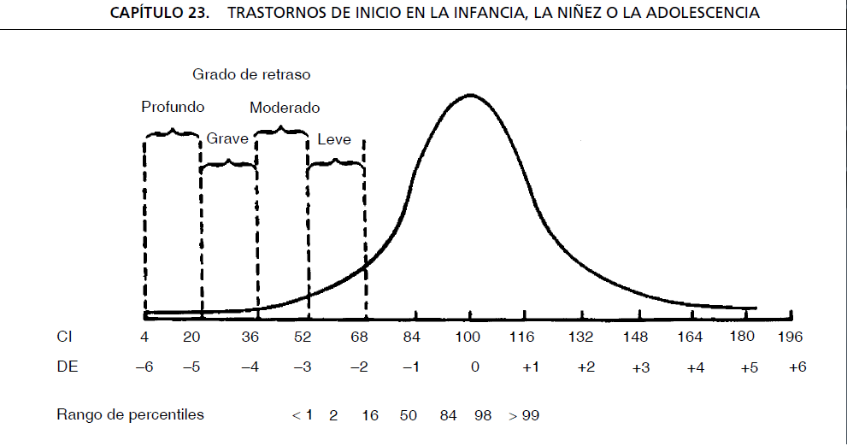
DSM-IV

Slide 11
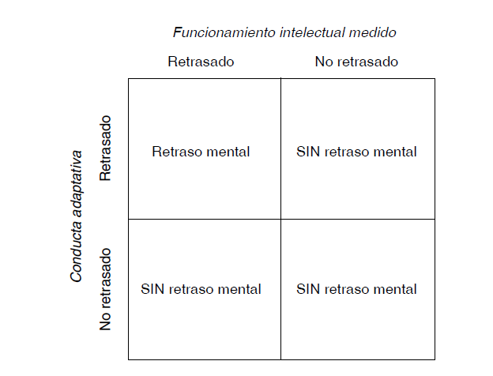
DSM-IV

Slide 12
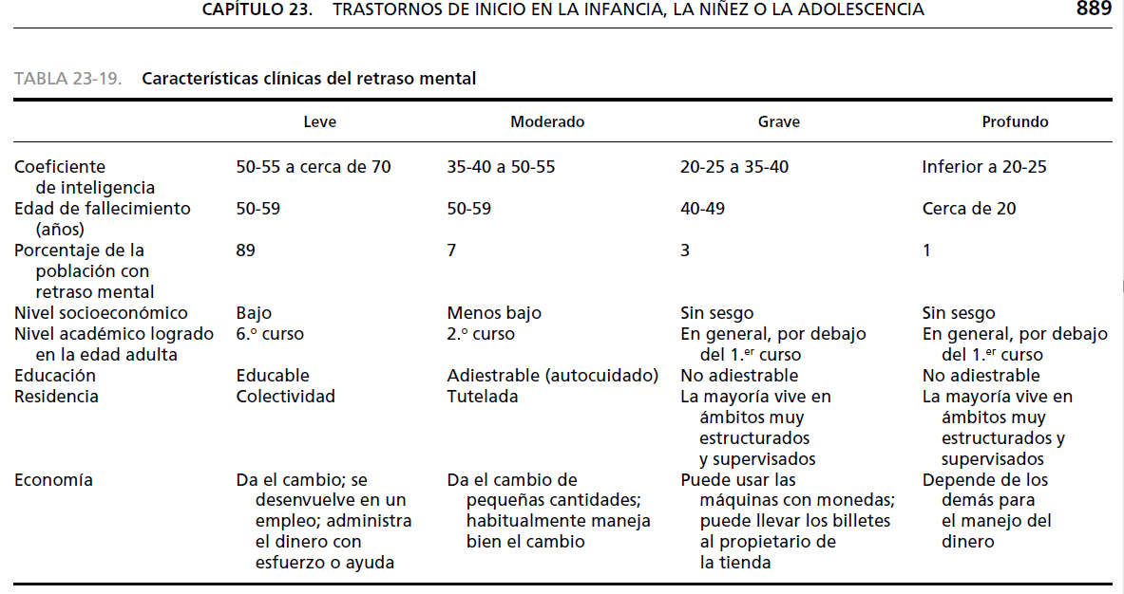
DSM-IV

Slide 13
DSM-V: Cx’s Dx’s DISCAPACIDAD INTELECTUAL
Discapacidad Intelectual: desorden de inicio durante el periodo de desarrollo que incluye la valoración del déficit en el funcionamiento intelectual y adaptativo.
Aéreas a evaluar:
Conceptual
Social
Practico

Slide 14
Debe cumplir los tres criterios :
A: Intelectual
B: Adaptativo
C: Inicio
A
Funciones intelectuales deficitarias
como ; razonamiento, resolución de
problemas, planeación, pensamiento
abstracto, juicio, aprendizaje acade-
mico y por la experiencia, confirma-
do por clínica y pruebas estandariza-
das de inteligencia.

Slide 15
B:
Deficiencias en el funcionamiento adaptativo, que resultan en el fracaso de desarrollar estándares socioculturales, para lograr la independencia y la responsabilidad social.
Sin soporte estos déficits provocan limitaciones
en uno o mas actividades de la vida diaria
tales como: la comunicación, participa-
ción social y vida independiente
todo ello en entornos múltiples,
Casa
Escuela
Trabajo
Comunidad

Slide 16
C:
El inicio de los déficits intelectual/adaptativo se dará en el periodo del desarrollo.
RETRASO GLOBAL DEL DESARROLLO:
Para niños menores de 5 años a los que no se les puede aplicar pruebas estandarizadas, se reevalúa cada cierto tiempo.
DISCAPACIDAD INTELECTUAL INESPECIFICA:
Para individuos mayores a 5 años donde el diagnostico es difícil o imposible debido a alteraciones del sensorio, como en la ceguera, sordomudos, discapacidad motriz o problemas graves de comportamiento, deberá ser usado en casos excepcionales, y se reevaluara cada cierto tiempo el diagnostico.

Slide 17
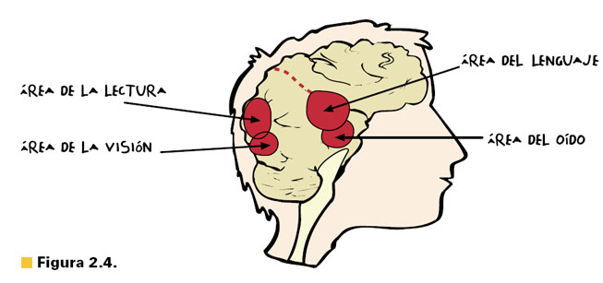
Trastornos de la comunicación.
Trastorno del lenguaje: podemos considerar que esta categoría englobaría el Trastorno del lenguaje expresivo y el Trastorno mixto del lenguaje receptivo-expresivo del DSM-IV-TR.

Slide 18
Los Trastornos de la Comunicación, que en el DSM-IV-TR se dividían en:
Trastorno del lenguaje expresivo
Trastorno mixto del lenguaje receptivo-expresivo
Trastorno fonológico
Tartamudeo
Trastorno de la comunicación no especificado
Pasan en el DSM-5 a categorías más generales que se agruparían en:
Trastorno del lenguaje
Trastorno del habla
Trastorno de la comunicación social

Slide 19
Se incluirían las dificultades en la adquisición y uso del lenguaje oral (sonido, palabra, frase y del discurso a nivel de comprensión, producción y conocimiento), el lenguaje escrito (decodificación de la lectura y comprensión; ortografía y la expresión escrita), y otras modalidades de idioma (por ejemplo, la lengua de signos).
Se especifica que las fuentes de información incluyen la observación natural y medidas estandarizadas lingüística y culturalmente apropiadas. Las variaciones regionales, sociales, culturales o étnicas (ej: dialecto) no son desórdenes del lenguaje.
El Mutismo Selectivo se encontraría en los desórdenes de ansiedad social en el DSM-5.
Como novedad para esta clasificación, se proponen 3 niveles de severidad del trastorno, dependiendo del apoyo requerido.

Slide 20
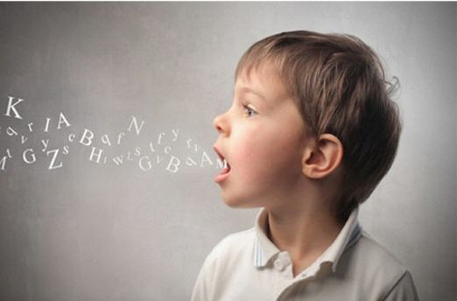
Trastorno del lenguaje CX’s DX’s
Lenguaje: Incluye forma, función y uso convencional de un sistema de símbolos de manera organizada y gobernada por reglas para comunicarse .
Dificultades persistentes en la adquisición y uso del lenguaje a través de sus modalidades; hablado, escrito por señas u otro. Debido a déficits en la comprensión o producción que incluye lo siguiente:
Vocabulario reducido
Estructura limitada de sentencias
Impedimentos del discurso.

Slide 21
B.- Las habilidades del lenguaje están sustancial y cuantificablemente disminuidos para la edad resultando en limitaciones en la comunicación efectiva, participación social, logros académicos, desempeño ocupacional, individual o en cualquier combinación.

Slide 22
C.- Inicio de síntomas en un periodo temprano del desarrollo.
D.- Las dificultades no se deben a impedimentos auditivos u otros del sensorio, disfunción motora, u otra condición neurológica o medica y no explica por un retraso o desorden del neurodesarrollo.

Slide 23
Trastorno del habla
Esta categoría englobaría el trastorno fonológico y el tartamudeo de la versión anterior DSM-IV-TR.
Incluiría las dificultades que afectan a todos los dominios de la producción de sonidos (conocimiento fonológico, control neuromotor y habilidad articulatoria), a la fluidez del discurso y a la voz.
Al igual que en el trastorno anterior, las fuentes de información deben incluir la observación natural, exámenes de la estructura y la función oral-motora y medidas estandarizadas lingüística y culturalmente apropiadas.

Slide 24
Speech sound disorder CX’s DX’s
A.- Dificultad persistente con la producción del lenguaje que interfiere con la legibilidad e impide la comunicación verbal del lenguaje.
B.- La afección causa limitaciones en la comunicación efectiva que interfiere con el área social, ocupacional académica individual o en cualquier combinación.
C.- Inicio de los síntomas en un periodo temprano del desarrollo.
D.- estas dificultades no son atribuibles a condiciones adquiridas o congénitas como parálisis cerebral, paladar hendida, sordera, traumatismo craneal cerebral u otras condiciones medicas o neurológicas.

Slide 25
Desorden fluente de inicio en la infancia (tartamudeo) DX’s CX’s
A.- Disturbios de la fluencia y patrón de tiempo de emisión del discurso siendo inapropiado para la edad del individuo. Persistiendo en el tiempo y se caracterizan por frecuentes y marcadas ocurrencias de una o mas de las siguentes:
Repetición de sonidos y silabas
Sonido prolongado de consonantes y vocales

Slide 26
Palabras entrecortadas, (pausas dentro de la palabra)
Pausas audibles o en silencio del lenguaje
Circunlocuciones (sustitución de palabras para evadir las problemáticas)
Pronunciación con exceso de tensión física
Repetición de palabras monosilábicas ( yo-yo-yo-yo-yo quiero).
B.- El problema causa ansiedad por hablar y limitación en la comunicación efectiva, participación social, y en el desempeño académico u ocupacional ya sea individualmente o cualquier combinación.
C.- El inicios de los síntomas se remonta a un periodo temprano del desarrollo.
D.- El disturbio no se atribuye a un problema del lenguaje de tipo motor o a déficit neurológicos y ninguna causa medica o mental puede explicar mejor el trastorno.

Slide 27
Trastorno de la comunicación social
Este trastorno caracteriza a los niños con dificultades en los aspectos pragmáticos de la comunicación social (comprensión y expresión), pese a no tener por qué presentar dificultades en la fonología, sintaxis y semántica.
Estos presentarían dificultades de comunicación social comunes a los niños con Trastorno del Espectro Autista (TEA), pero sin mostrar conductas repetitivas ni intereses restringidos.
Como ocurría en la anterior clasificación, en ocasiones es difícil, pese a esta característica, diferenciarlos claramente del TEA.

Slide 28
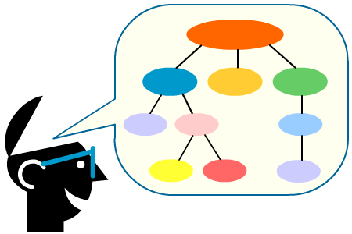
Trastorno social/ pragmático de la comunicación
A.- Dificultades persistentes en el uso de comunicación verbal y no verbal, manifestado en TODOS los siguientes aspectos.
Déficit en el uso de comunicación con fines sociales
Impedimentos para modificar la forma de comunicación dependiendo el contexto
Dificultades para llevar una conversación bajo reglas establecidas.
Dificultades para comprender contenidos
no explícitos, ambiguos o no literales
Metáforas
Inferencias
Interpretaciones lógicas
Chistes
Doble sentido

Slide 29
B.- El problema causa ansiedad por hablar y limitación en la comunicación efectiva, participación social, y en el desempeño académico u ocupacional ya sea individualmente o cualquier combinación.
C.- El inicios de los síntomas se remonta a un periodo temprano del desarrollo.
D.- El disturbio no se atribuye a un problema del lenguaje de tipo motor o a déficit neurológicos y ninguna causa medica o mental puede explicar mejor el trastorno

Slide 30
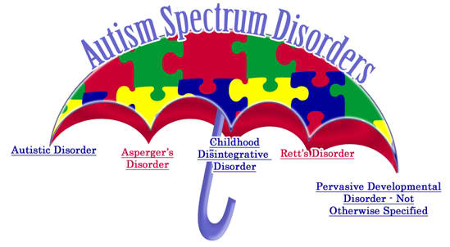
Trastornos del espectro autista: Se eliminan todas las categorías diagnósticas que se incluían dentro como entidades independientes. (Síndrome de Asperger, Síndrome de Rett, Trastorno autista, Trastorno Desintegrativo de la Infancia y Trastorno Generalizado del Desarrollo no especificado).

Slide 31
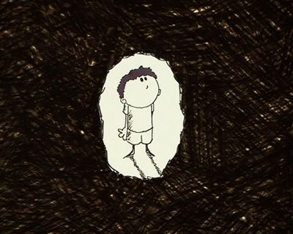
Trastornos del espectro autista CX’s DX’s
Currently, or by history, must meet criteria A, B, C, and D
A. Persistent deficits in social communication and social interaction across
contexts, not accounted for by general developmental delays, and manifest
by all 3 of the following:
1. Deficits in social-emotional reciprocity
2. Deficits in nonverbal communicative behaviors used for social interaction
3. Deficits in developing and maintaining relationships.

Slide 32
B. Restricted, repetitive patterns of behavior, interests, or activities as
manifested by at least two of the following:
1. Stereotyped or repetitive speech, motor movements, or use of objects
2. Excessive adherence to routines, ritualized patterns of verbal or nonverbal
behavior, or excessive resistance to change
3. Highly restricted, fixated interests that are abnormal in intensity or focus
4. Hyper-or hypo-reactivity to sensory input or unusual interest in sensory aspects
of environment;
C. Symptoms must be present in early childhood (but may not become fully
manifest until social demands exceed limited capacities
D. Symptoms together limit and impair everyday functioning.

Slide 34
Trastorno por déficit de atención e hiperactividad
Uno de los principales cambios que encontramos es el ya comentado cambio en la categorización, pasando de la categoría “Trastorno por Déficit de Atención y comportamiento perturbador”, a la categoría “trastornos del neurodesarrollo".
Al separarse del Trastorno disocial, Trastorno negativista desafiante y el Trastorno del comportamiento desafiante, se aleja de los factores más contextuales y ambientales, concretándose más en un origen neurofisiológico o genético, un déficit en las funciones ejecutivas y en procesamiento de la información, propio de los trastornos del neurodesarrollo.
Modificaciones en los criterios diagnósticos, por la inclusión de ejemplos de comportamientos, tanto para niños/as como para adolescentes mayores y adultos, que antes no aparecían.

Slide 35
Principales cambios
1) Cambio en la categorización, pasando de la categoría “Trastorno por Déficit de Atención y comportamiento perturbador”, a la categoría “trastornos del neurodesarrollo".
2) Se añaden ejemplos para los criterios y se tiene en cuenta adolescentes y adultos.
3) Aumenta la edad de inicio en la que los síntomas deben estar presentes de los 7 años a los 12 años.
4) Cambia, de los tres subtipos a cuatro, agregándose el tipo restrictivo desatento.
5) Se elimina el Autismo de los criterios de exclusión.
6) La información debe ser obtenida a partir de dos diferentes informantes (padres y maestros de niños y tercera parte / pareja para los adultos) siempre que sea posible.
7) Estaba todavía en consideración ajustar el punto de corte para el diagnóstico en los adultos.

Slide 36
TDAH CX’s DX’s
A.- Patrón persistente de inatención, hiperactividad e impulsividad que interfiere con el desarrollo y el funcionamiento, caracterizado por ya sea 1 y/o 2.
Inatencion: Seis o mas de los síntomas siguientes han persistido por al menos 6 meses al grado de ser inconsistente con el nivel de desarrollo y hace un impacto negativo directamente en las actividades sociales, académicas u ocupacionales.
NOTA: Los síntomas no son una manifestación de comportamiento oposicionista, desafiante u hostil, tampoco lo es debido a una dificultad por entender las instrucciones o la meta, (para adultos y adolescentes mayores de 17 años por lo menos 5 sintomas se requieren.

Slide 37
a.- Constantemente fallan en prestar atención a detalles y cometen errores por descuido en las tareas escolares y la escuela.
b.- Constantemente presentan dificultades para mantener la atención en actividades planificadas.
c.- A menudo parecen no escuchar cuando se les habla directamente.
d.-Seguido no siguen instrucciones y fallan en terminar la encomienda en la escuela o el lugar de trabajo.
e.- Usualmente presentan problemas para organizar y planificar actividades.
f.- A menudo evitan y evaden tareas en las que se requiere esfuerzo mental
g.- Constantemente pierden objetos necesarios para terminar sus tareas
h.- Contantemente son fácilmente distraibles por estímulos externos.
i.- A menudo son olvidadizos para sus actividades diarias.

Slide 38
hiperactividad e impulsividad: Seis o mas de los síntomas siguientes han persistido por al menos 6 meses al grado de ser inconsistente con el nivel de desarrollo y hace un impacto negativo directamente en las actividades sociales, académicas u ocupacionales.
NOTA: Los síntomas no son una manifestación de comportamiento oposicionista, desafiante u hostil, tampoco lo es debido a una dificultad por entender las instrucciones o la meta, (para adultos y adolescentes mayores de 17 años por lo menos 5 síntomas se requieren.
a.- Usualmente golpea el suelo con los pies y se mueve en el asiento.
b.- A menudo deja el asiento cuando el comportamiento esperado es permanecer sentado.
c.- Constantemente corre o trepa en situaciones que es inapropiado hacerlo
d.- A menudo no es capaz de participar en actividades o juegos donde la participación en silencio es requerida.
e.- A menudo se encuentra con prisa, como llevado por un motor
f.- Constantemente habla en exceso
g.- Responde antes de que terminen de realizarle la pregunta
h.- A menudo no puede esperar su turno.
i.- Usualmente Interrumpe a otros.

Slide 39
B.- Síntomas severos de inatención hiperactividad o impulsividad se encontraban desde la edad de 12 años.
C.- Síntomas severos de inatención impulsividad e hiperactividad están presentes en dos o mas de las siguientes aéreas ; casa, escuela trabajo con amigos y en otras actividades.
D.- Existe evidencia clara de que los síntomas interfieren o reducen la calidad de el funcionamiento social académico laboral.
E.- Los síntomas no se producen durante el curso de un episodio psicótico y no son mejor explicados por ningún otro trastorno mental.
ESPECIFICAR:
Presentación combinada: Si el criterio A1 y A2 coexistieron en los pasados 6 meses.
Presentacion predominantemente inatenta: Si cumple los requisitos del criterio A1 pero no cumple los del criterio A2 en los 6 meses pasados
Presentacion predominantemente hiperactiva-impulsiva: Si cumple con los requisitos del criterio A2 pero no para los de A1 en los 6 meses pasados.

Slide 40
Especificar:
En remisión parcial.- cuando algunos de los síntomas antes comentados persisten en los seis últimos meses después de haberos presentados todos.
Especificar la severidad actual:
Leve: permanecen leves síntomas hasta ninguno y no disfunciona en ningún área
Moderado: permanecen varios síntomas y se encuentra una ligera disfunción en alguna área
Severo: varios síntomas permanecen y la disfunción es muy importante en varias aéreas.

Slide 41
Trastornos especifico del aprendizaje
Respecto a los trastornos del aprendizaje, que en el DSM-IV-TR incluían el trastorno de la lectura, el trastorno del cálculo, el trastorno de la expresión escrita y el trastorno del aprendizaje no especificado, a partir del DSM-V pasarán a denominarse Trastorno de
Aprendizaje Específico, que comprende distintos trastornos que interfieren con la adquisición y el uso de una o más habilidades académicas como: el lenguaje oral, lectura, escritura o matemáticas. No está incluido el trastorno del aprendizaje no especificado.
Estos cambios no están exentos de polémicas, ya que son muchas las asociaciones y colectivos que han mostrado su disconformidad al considerar que desaparecen los anteriores tipos de trastorno del aprendizaje (dislexia, discalculia y trastorno de la expresión escrita), perjudicando seriamente a una importante cantidad de niños.

Slide 42
Trastorno especifico del aprendizaje CX’s DX’s
A.- Se presentan dificultades para aprender y utilizar herramientas escolares como se indica por la presencia de uno o mas de los síntomas descritos a continuación, mismos que deben persistir por lo menos 6 meses a pesar de haber sido intervenidos adecuadamente.
1.- Lectura trabajosa, lenta e imprecisa
2.-Dificultad para entender lo que se ha leído
3.- Deletreo dificultoso
4.- Dificultad en la expresión escrita
5.-Dificultad para llevar a cabo y entender, cálculos, sentidos numéricos así como hechos numéricos
6.- Dificultades para el razonamiento matemático.

Slide 43
B.- Las habilidades académicas afectadas se encuentran cuantificable y sustancialmente por debajo de las esperadas para la edad cronológica y causas una interferencia severa en auras académicas desempeño ocupacional actividades de la vida diaria, esto se comprueba por pruebas estandarizadas, en individuos mayores a 17 años la historia documentada de dificultades puede sustituir a las pruebas estandarizadas.
C.- Las dificultades del aprendizaje comenzaron en el periodo escolar aunque no se manifestaban tanto debido a que las habilidades demandadas aun no exceden las requeridas.
D.- Las dificultades del aprendizaje no se explican mejor por ningún impedimentos sensorial ya sea auditivo visual o algún problema neurológico o mental, la falta de escolaridad, instrucción o educación debidas.

Slide 44
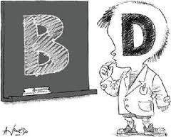
NOTA: Los cuatro criterios se basaran en la síntesis de la historia clínica del individuo (historia medica, familiar educacional y del desarrollo).
SE CODIFICAN LAS DIFERENTES AREAS:
Con impedimento en la lectura = Dislexia
Impedimento en la expresión escrita
Impedimento en matemáticas = Discalculia
ESPECIFICAR LA SEVERIDAD:
Leve
Moderado
Severo

Slide 45
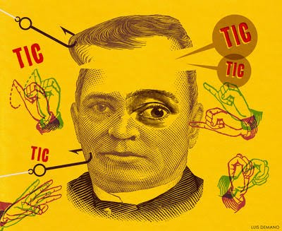
Desordenes motores
El Trastorno del desarrollo de la coordinación apenas cambia respecto a la clasificación anterior, únicamente pequeñas diferencias como el descartar el coeficiente de inteligencia como criterio diagnóstico y tomar únicamente el referido a lo esperado dada la edad cronológica del sujeto. Siguiendo el cambio anterior se elimina el criterio referido a la acentuación de las deficiencias motoras cuando se padece una discapacidad intelectual.

Slide 46
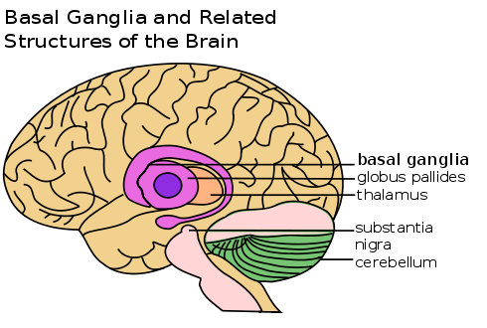
TRASTONO DEL DESARROLLO
DE LA COORDINACION

Slide 47
Trastorno de movimientos estereotipados sufre del mismo modo pequeñas modificaciones, como la eliminación del criterio diagnóstico: comportamiento motor “no funcional”, debido a que entienden es inexacto.
Además parece que la investigación no considera que tenga que haber una clínica significativa ni que se requiera como condición para el trastorno la asistencia médica. Así pues, el criterio propuesto hace referencia a que el comportamiento debe interferir significativamente en las actividades normales sociales, laborales o en otras áreas importantes de funcionamiento del sujeto.
Respecto a los otros cuatro trastornos relacionados con los Tics, comentar que los cambios han sido mínimos. A nivel general, para todos se clarifica lo que es un tic y se elimina la palabra “estereotipado” que podía llevar a confusión. Además para todos ellos, y con el objetivo de
medir la severidad de los síntomas, se proponen diferentes escalas de medición.

Slide 48
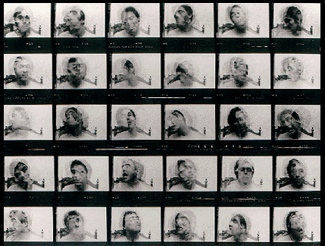

Slide 49
el Trastorno de la Tourette, se elimina de la definición de tic la palabra “estereotipado” para diferenciar claramente un trastorno relacionado con los tics con el trastorno de movimientos estereotipados. En el criterio B, se trata de delimitar claramente el periodo de tiempo clave (12 meses) en el que se mantienen los tics y se eliminan los llamados periodos libres de tics (DSM-IV-TR), por ser poco fiable en el diagnóstico.

Slide 50
POR SU ATENCIÓN,
GRACIAS.
Dra. Ana Paula González Toledo
Residente de Psiquiatría.

